Slide 1
Муниципальное автономное дошкольное образовательное учреждение
городского округа Саранск
«Детский сад №89 комбинированного вида»
МИНИ-МУЗЕЙ НАЦИОНАЛЬНОЙ КУЛЬТУРЫ
«НАРОДНАЯ ИЗБА»
Подготовили: коллектив
МАДОУ «Детский сад №89»

Slide 2
Паспорт мини-музея МАДОУ «Детский сад №89»
Название:
«Народная изба»
Место расположения:
Отдельное помещение в музыкальном зале на 2 этаже
Направленность:
Социально-коммуникативное, художественно-эстетическое, познавательная
Направление:
Этнография, русское народное творчество

Slide 3
Цель
Возрождение в воспитании дошкольников патриотизма, как важнейшей духовно-нравственной и социальной ценности, посредством ознакомления с культурными традициями русского народа, бытом, обычаями, фольклором, праздничным календарем.

Slide 4
Задачи
ξ
Способствовать формированию представлений о формах традиционного семейного уклада.
ξ
Ориентировать семью на духовно – нравственное воспитание детей.
ξ
Раскрыть через предметы, экспонаты выставки, экспозиции в доступной форме уникальную историю своей Родины.
Знакомить с русским народным фольклором.
ξ

Slide 5
ξ
Обеспечить безопасные, психологически-комфортные, эстетические и здоровьесберегающие условия.
ξ
Включить детей и родителей в творческий процесс по созданию и пополнению мини-музея.
ξ
Формировать чувство любви к Родине на основе изучения русских народных традиций;
Воспитывать бережное отношение к культурному наследию своей страны, развивать чувство гордости за свой народ.
ξ

Slide 6
Адресность
Мини-музей предназначен для воспитанников и родителей воспитанников группы, где проводятся ООД по образовательным областям с детьми дошкольного возраста; досуги и развлекательные мероприятия.

Slide 7
Формы работы в музее:
ξ
Организационно – образовательная деятельность (педагог объясняет связь какого-либо ремесла и жизни людей, создание в процессе занятия экспонатов для музея).
ξ
Театрализация (дети примеряют на себя различные историко-культурные и психологические роли, проигрывают их).
ξ
Ребенок-экскурсовод (ребенок-рассказчик на качественно лучшем уровне усваивает информацию, а дети-слушатели воспринимают слова своего товарища с большим вниманием и отдачей).

Slide 8
Мордовская изба – часть русской культуры

Slide 9
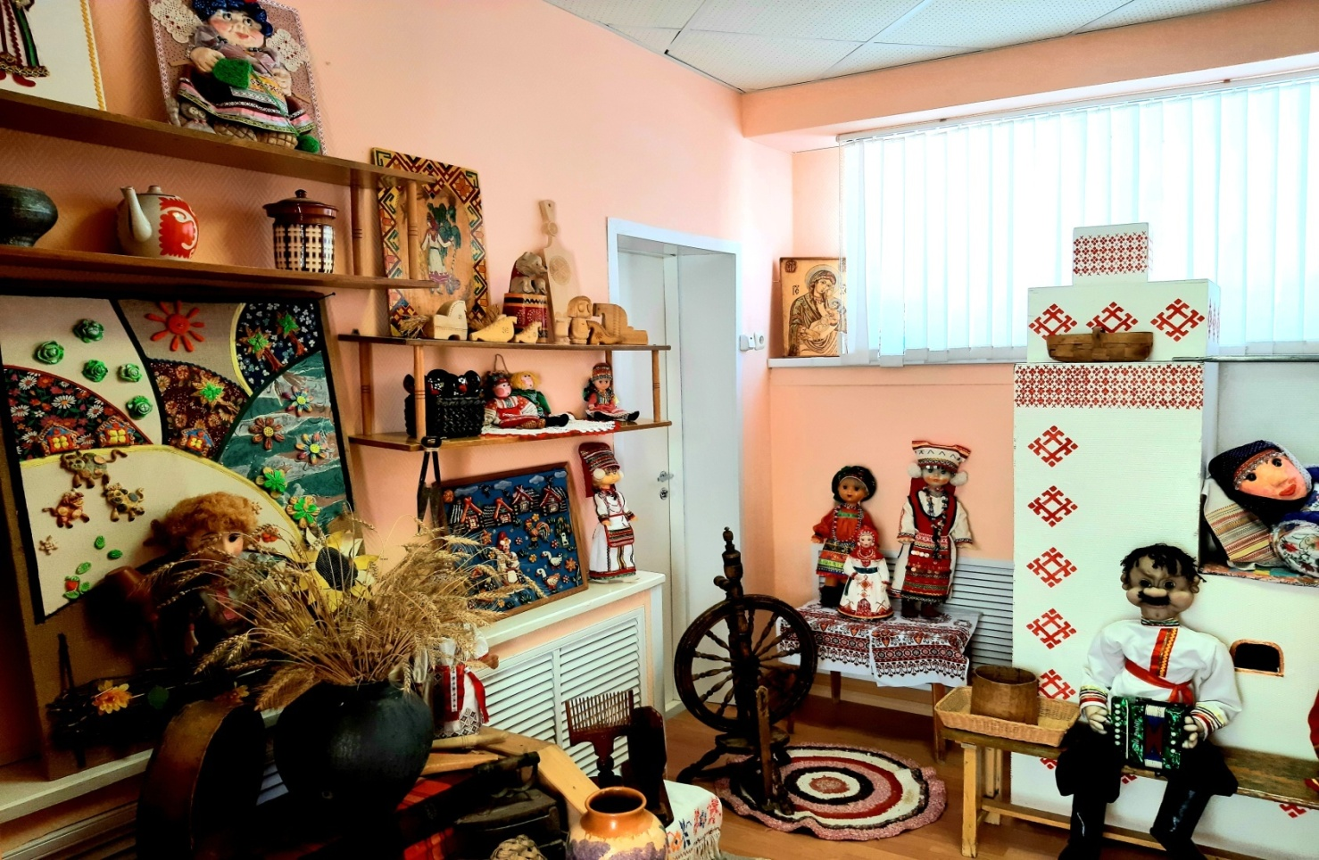
Для ознакомления детей с внутренним убранством народной избы в нашем детском саду создан мини-музей
«Народная изба»

Slide 10
«Выставочные экспонаты и экспозиции»

Slide 11
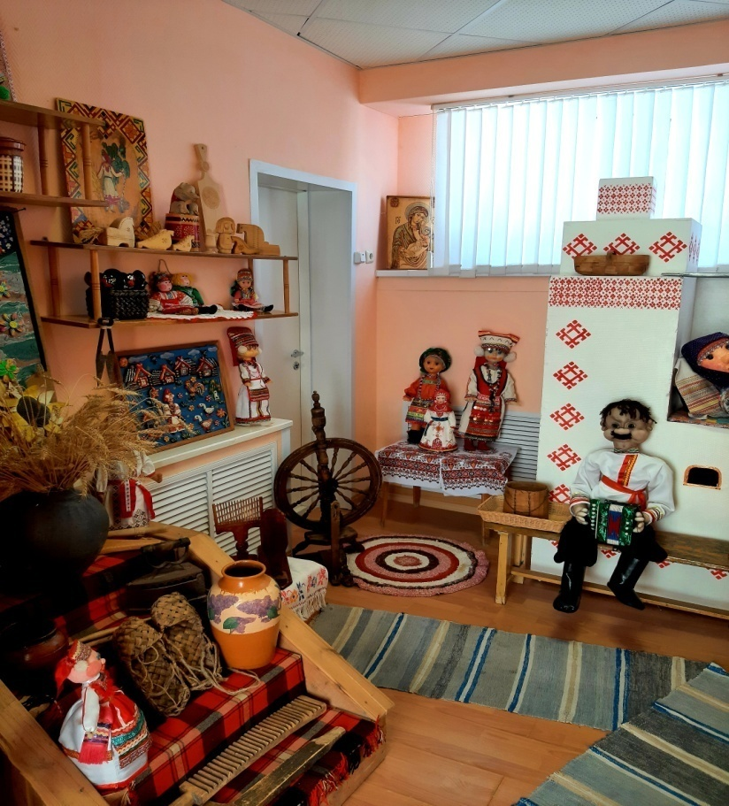
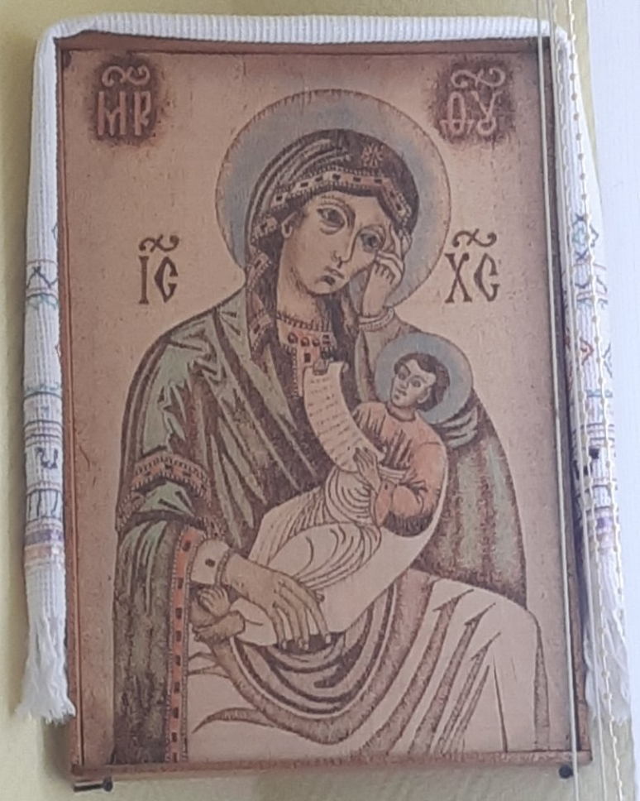
Красный угол – центральное главное место в избе, в русском доме. Здесь расположен образ-икона Богородицы. Божница в красном углу как алтарь православного храма и осмыслялась как присутствие Бога в доме.

Slide 12
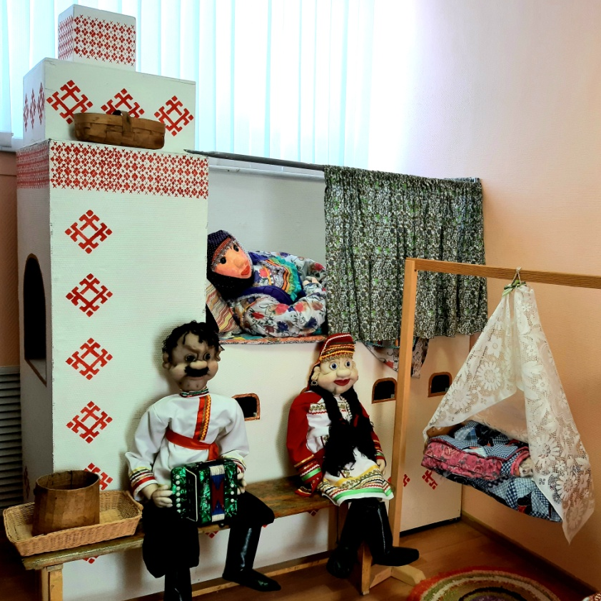
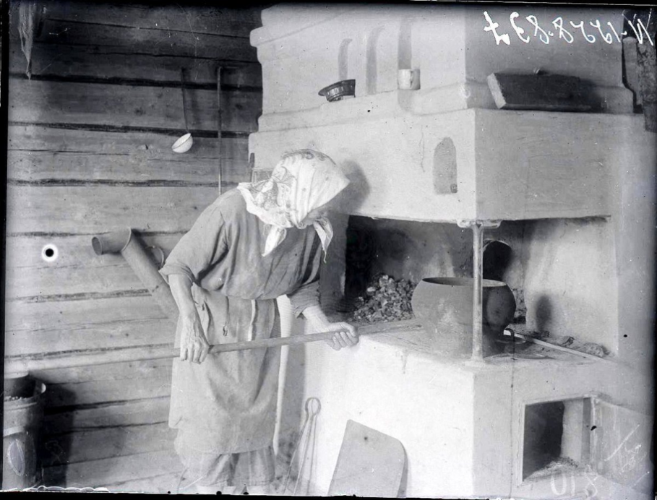
Печь – ещё один из сакральных центров дома. «Печь в дому – то же что алтарь в церкви: в ней печется хлеб».
Печь располагается в углу, противоположном от красного угла.
На печи спали, ее использовали не только в приготовлении пищи, но и в целительстве, в народной медицине, в ней маленьких деток мыли зимой, на ней грелись дети и старики.

Slide 13
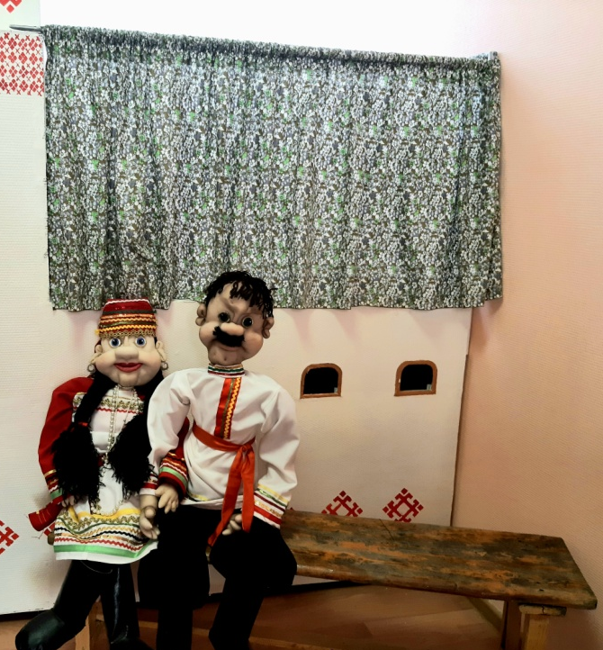
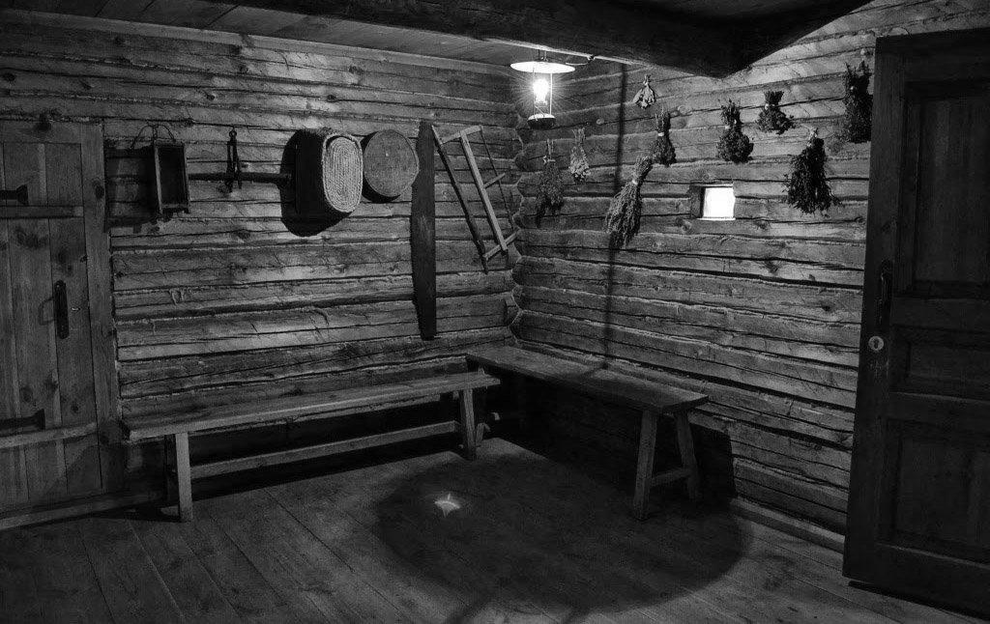
Лавки служили не только местом для сидения, но и местом для сна.
Под голову при сне на лавке подкладывался подголовник.

Slide 14
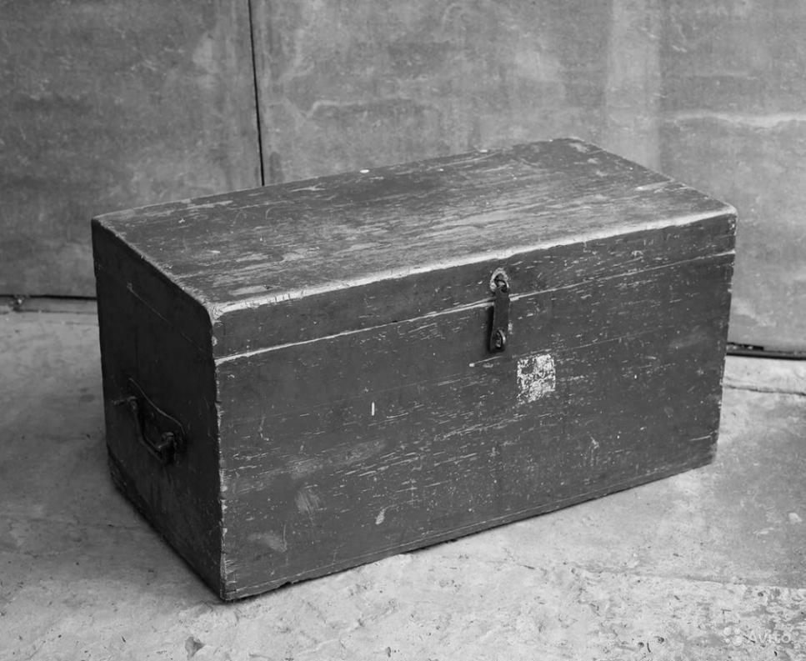
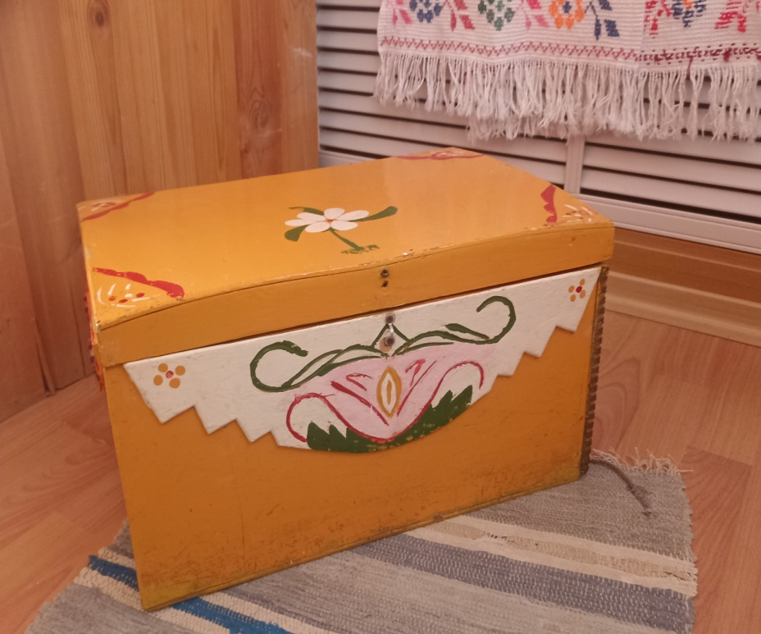
Самое ценное в крестьянском доме – парадную утварь, праздничную одежду, приданое дочерям, деньги – хранили в сундуках. Сундуки были всегда с замками. Они были массивными, тяжёлыми, и порой достигали таких размеров, что на них вполне можно было спать взрослому человеку.

Slide 15
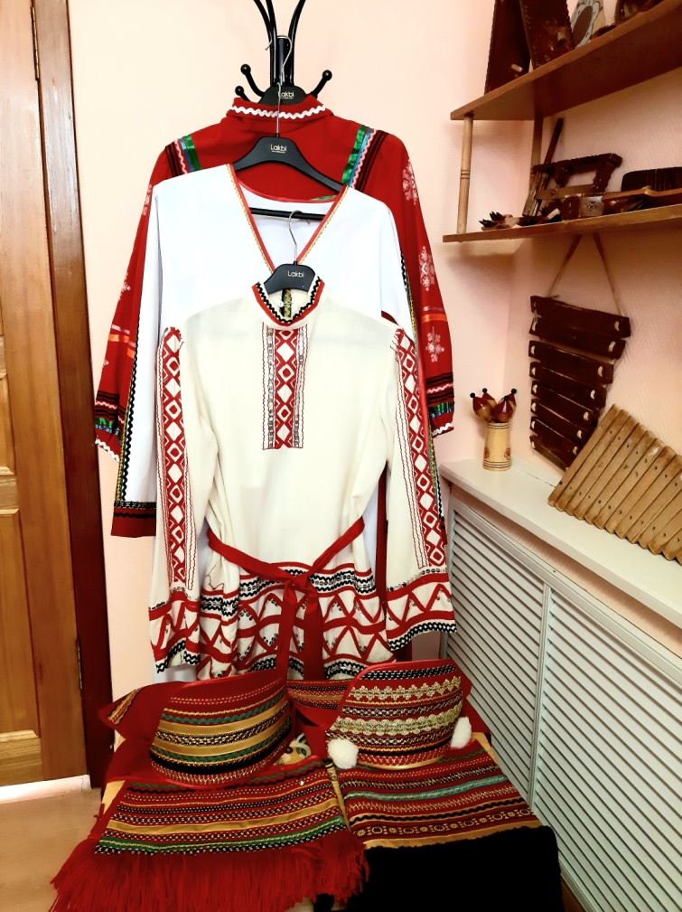
Мордовский костюм, особенно женский, очень красочный. Некоторые историки считают создание костюмов такого типа вершиной рукоделия мордовских женщин. Как правило, ткани для пошива одежды мордовские мастера изготовляли самостоятельно. Для рубах они ткали прочное плотное полотно, для верхней одежды производили сукно и шерстяные ткани.

Slide 16
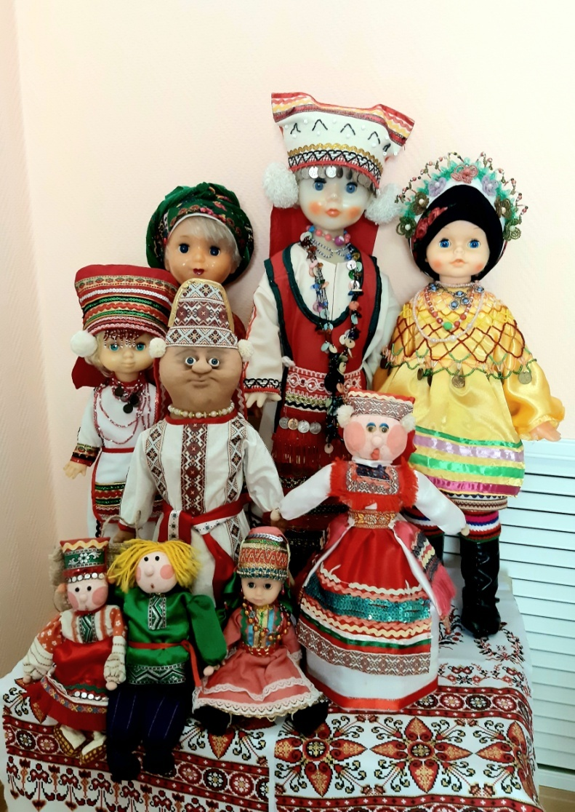
Куклы, изображающие жителей мордовской деревни

Slide 17
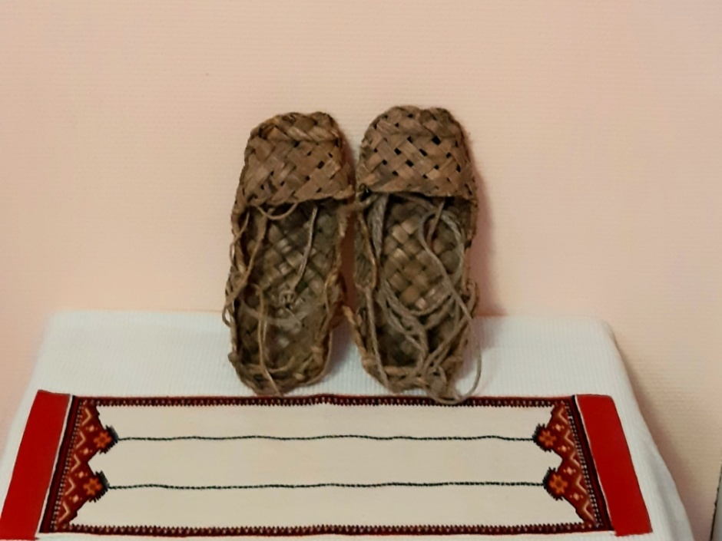
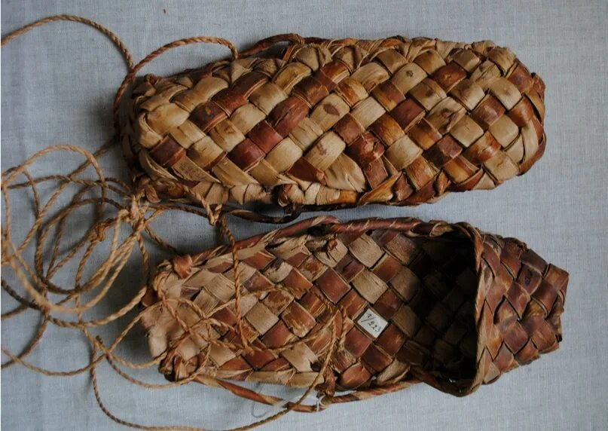
Мордовские национальные
костюмы имели и традиционную обувь. Самой распространенной обувью женщин и мужчин Мордовии были лапти. Они изготовлялись из лыка вяза или липы и имели особое косое плетение и низкие борта.

Slide 18
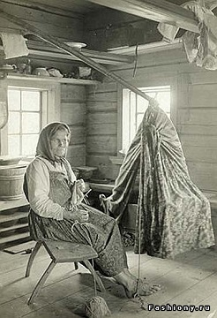
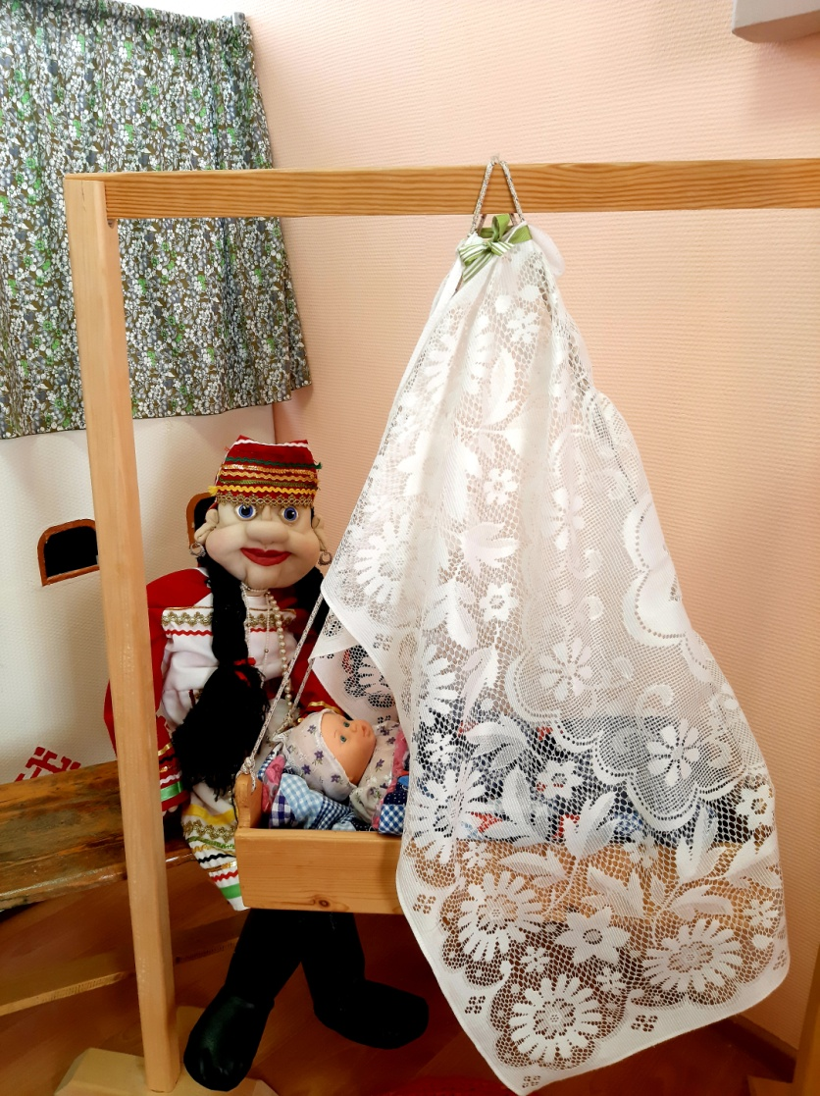
В мордовской избе было много ребятишек, и колыбель - люлька была столь же необходимым атрибутом мордовской избы. Существовало поверье, что небесные силы охраняют приподнятого над полом дитё, так он лучше растёт и накапливает жизненную энергию.

Slide 19
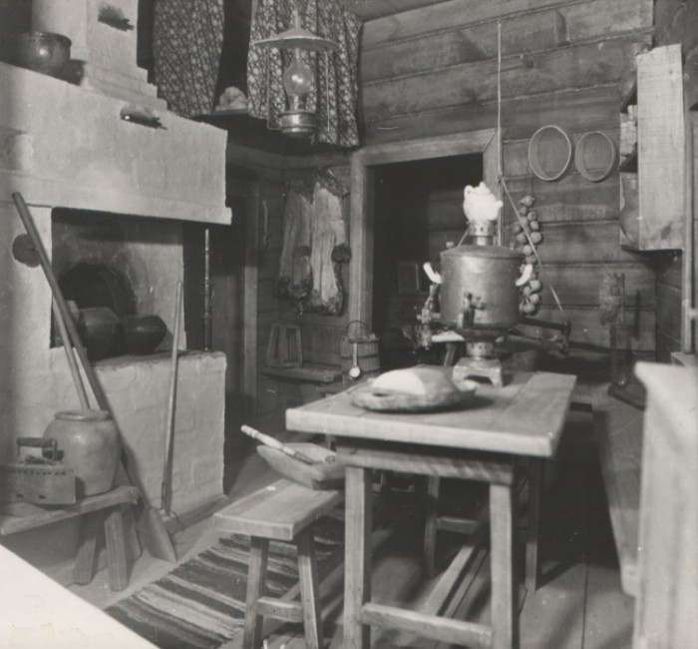
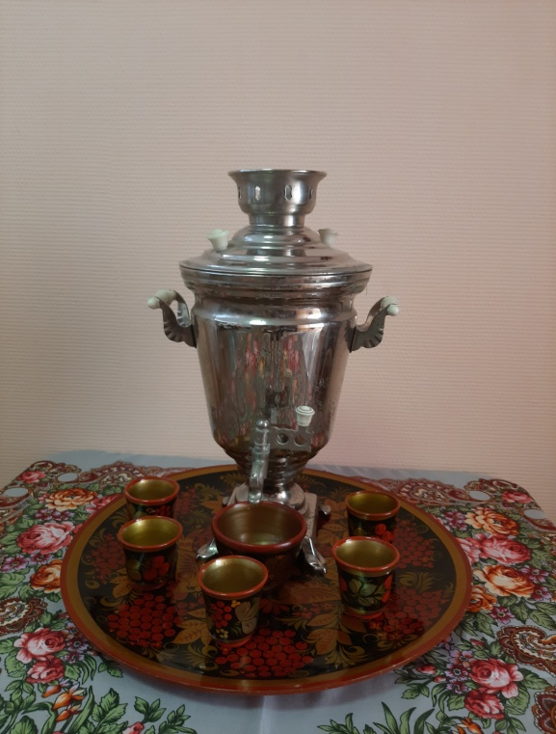
Повсеместно в России в красном углу находился стол, убранный яркой скатертью и красивой утварью в праздник.
Куклу с широкой юбкой сажали на самовар для того, чтобы вода в нём дольше не остывала.
Самовар вот уже почти три века считается исконно русским символом гостеприимства и неотъемлемой частью жизни славянского народа.

Slide 20
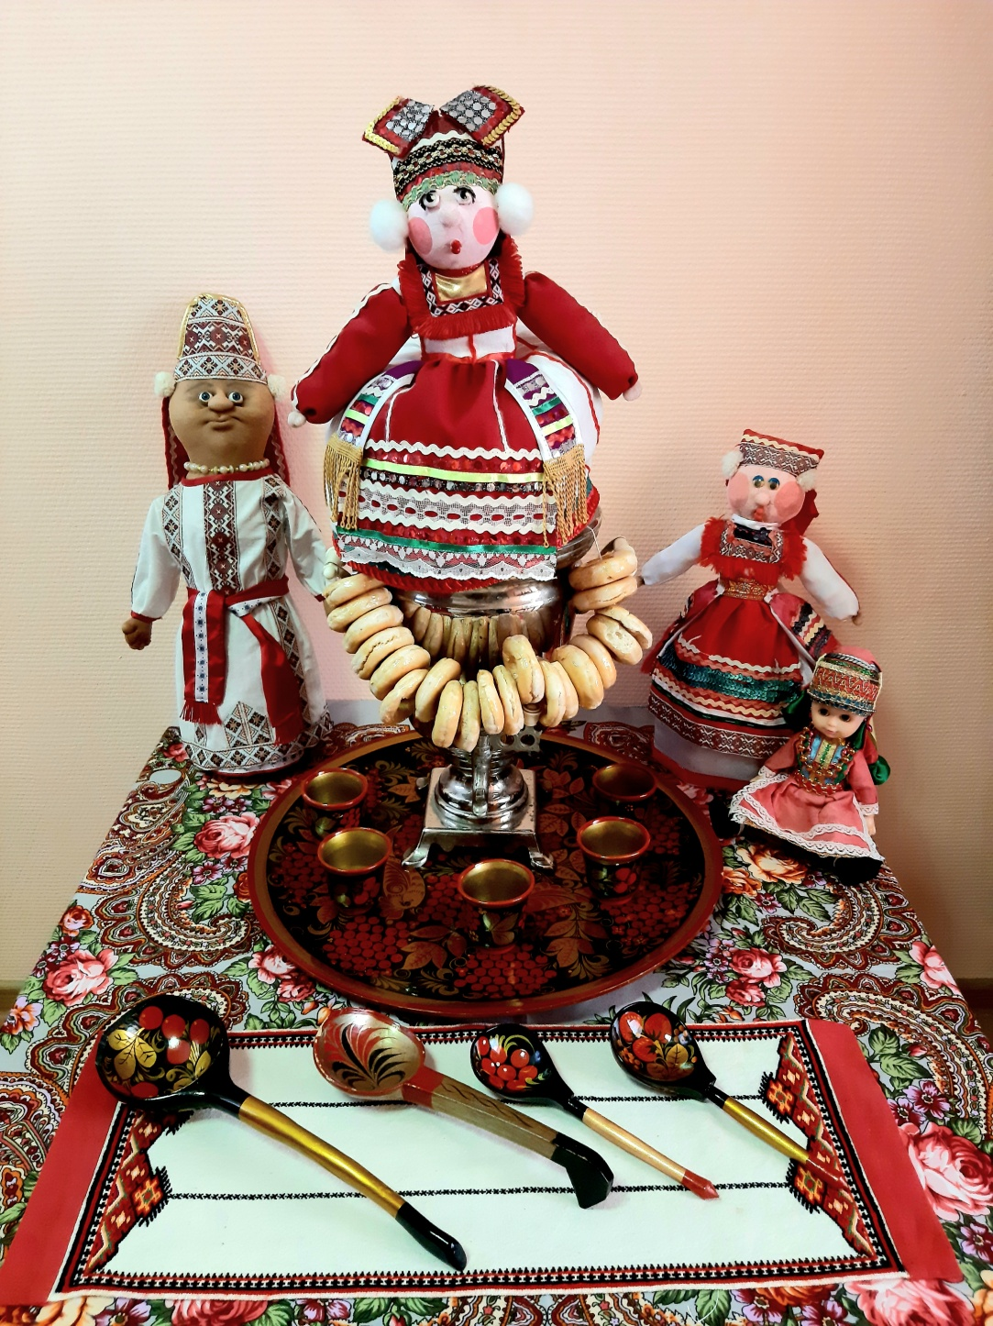

Slide 21
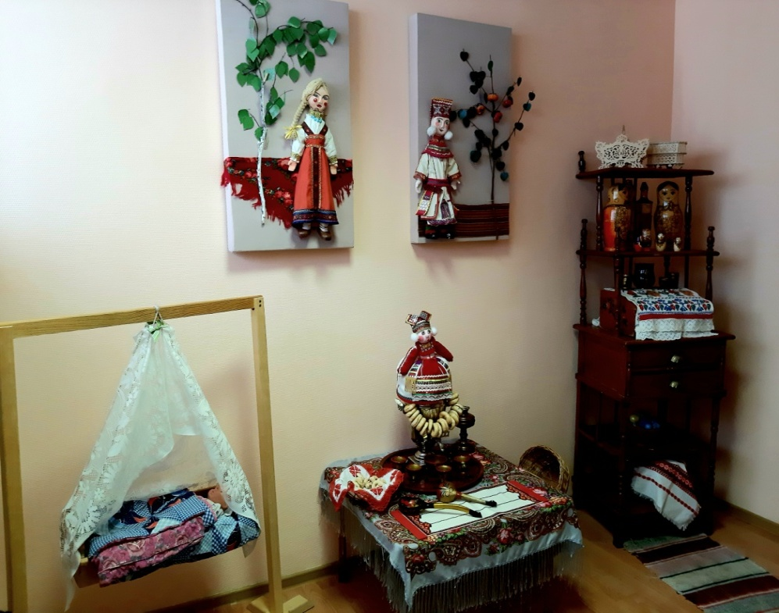
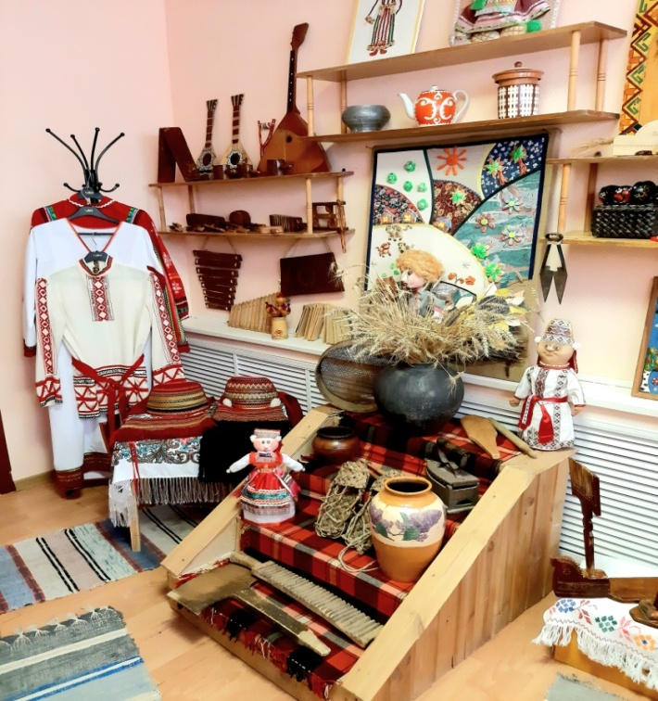
Утварь народной избы
В обстановке избы не было ни одного лишнего случайного предмета, каждая вещь имела своё строго определенное назначение и освещенное традицией место, что является отличительной чертой характера русского жилища.

Slide 22
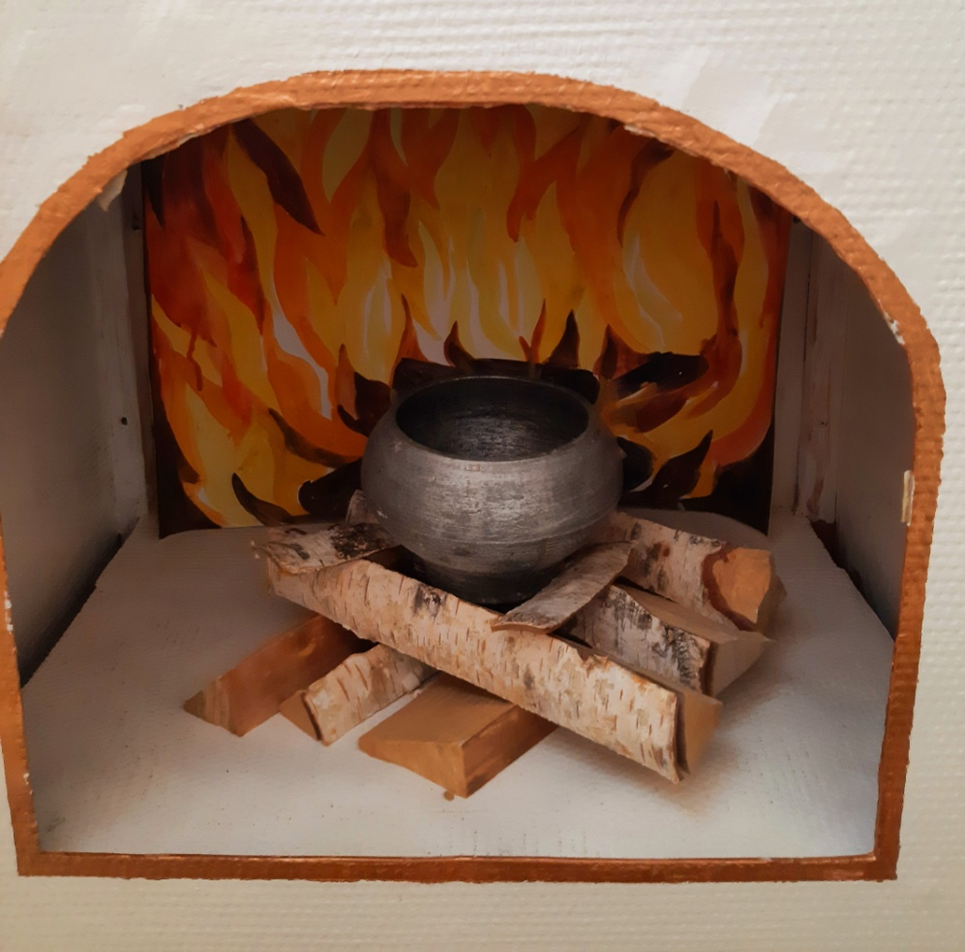
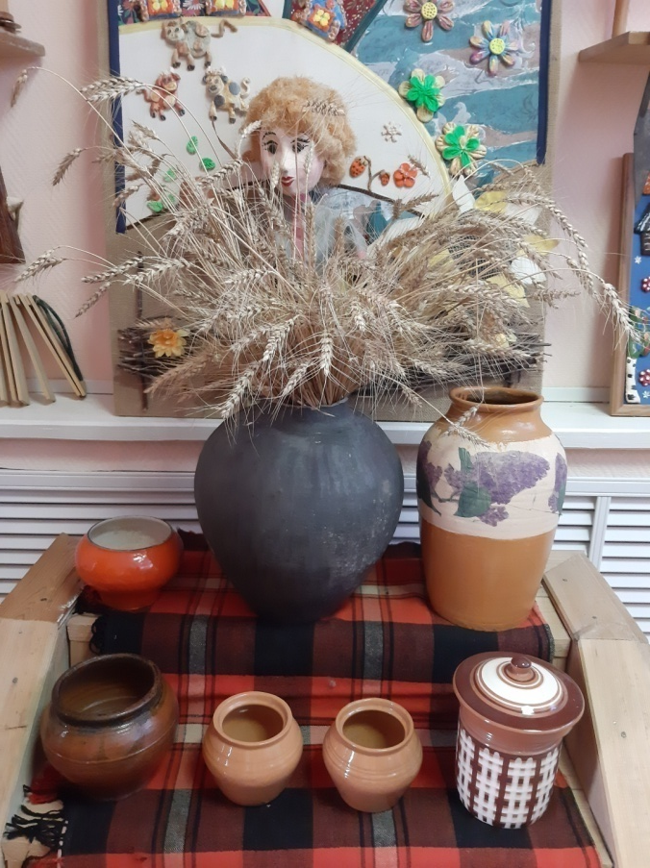
Посуда для приготовления еды хранилась в печке и у печки. Это котлы, чугунки для каш, супов, глиняные латки для запекания рыбы, чугунные сковородки.
Красивую фарфоровую посуду хранили так, чтобы ее всем было видно. Она была символом достатка в семье.

Slide 23
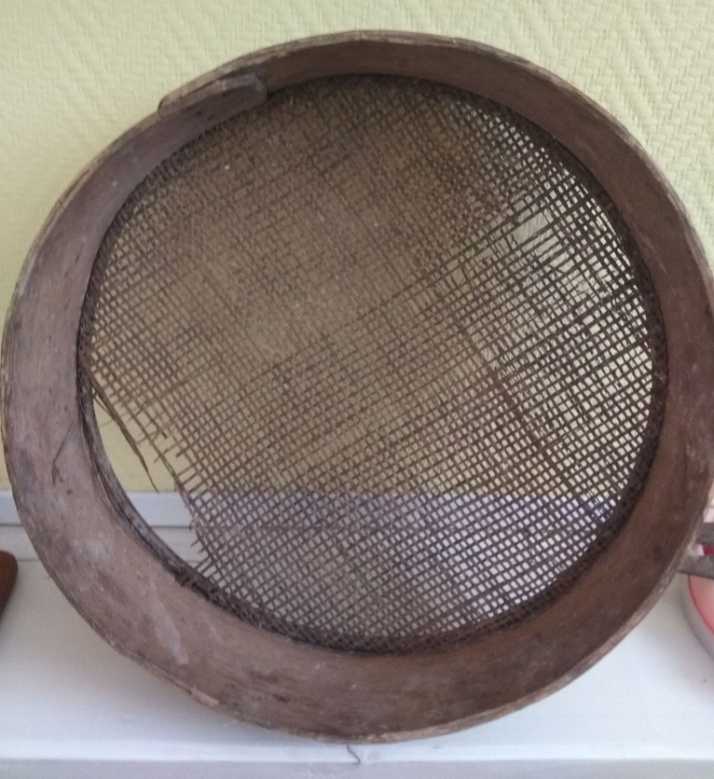
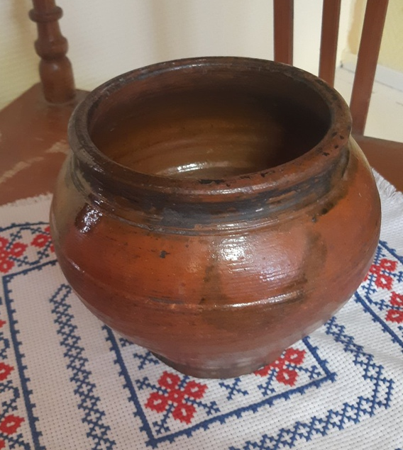
Сито использовалось и для просеивания муки, и как символ богатства и плодородия, уподоблялось небесному своду.
Самой распространенной была глиняная посуда-горшок. В горшках приготовляли кашу и щи. Щи в горшке хорошо упревали и становились намного вкуснее и наваристее.

Slide 24
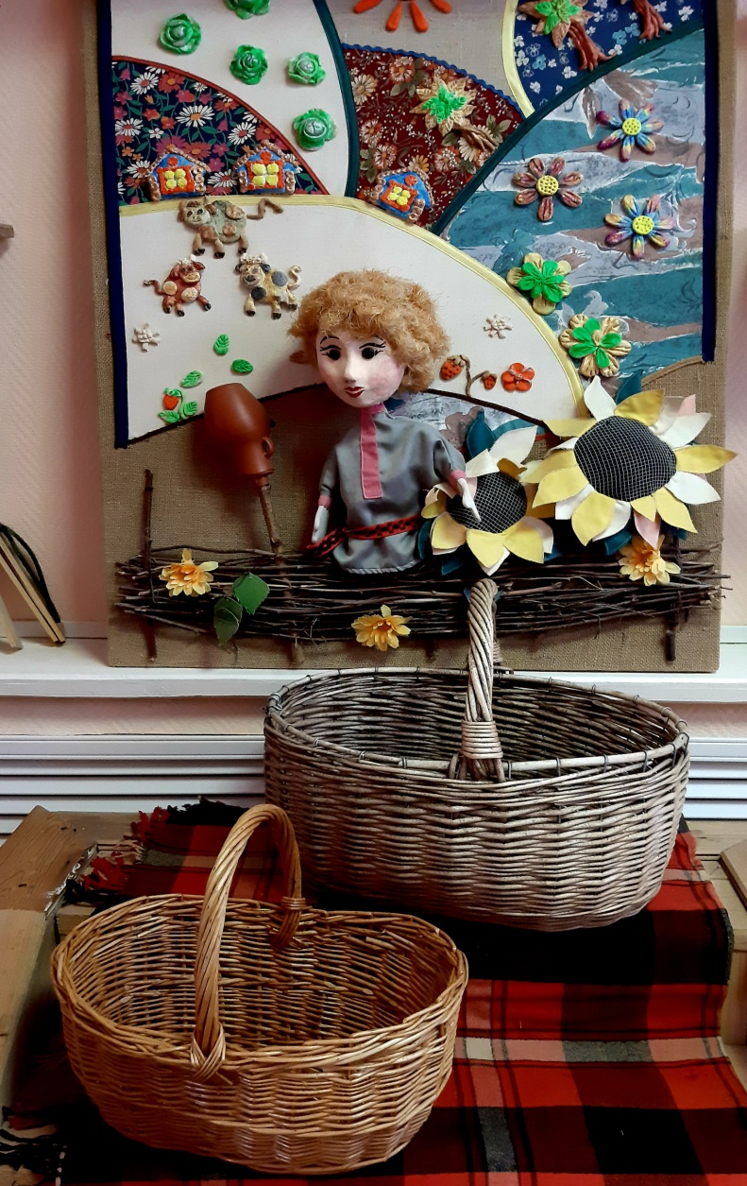
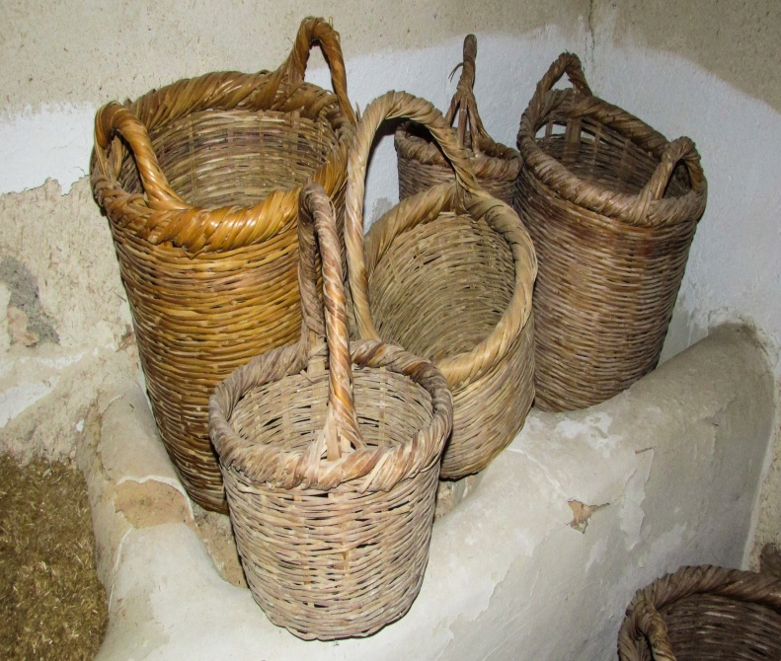
Мордовский народ широко использовал качества ржаной соломы для изготовления домашней утвари. Зерно у мордвы-мокши хранилось в корзинах, плетенных из прутьев и соломы, обмазанных изнутри глиной.

Slide 25
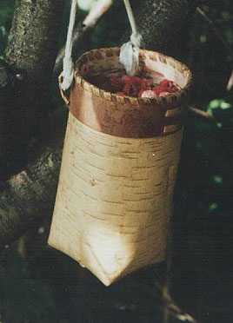
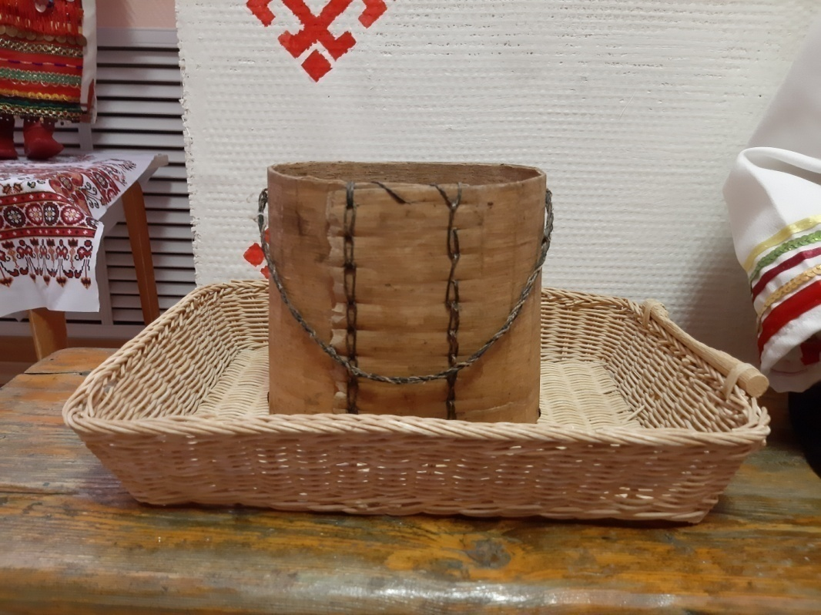
Кузовок – старинный крестьянский предмет домашнего обихода, предназначенный для сбора дикорастущих и садовых ягод. Особенно он удобен для мягких плодов, которые в кузовке абсолютно не мнутся и не выпускают ценный, питательный сок.

Slide 26
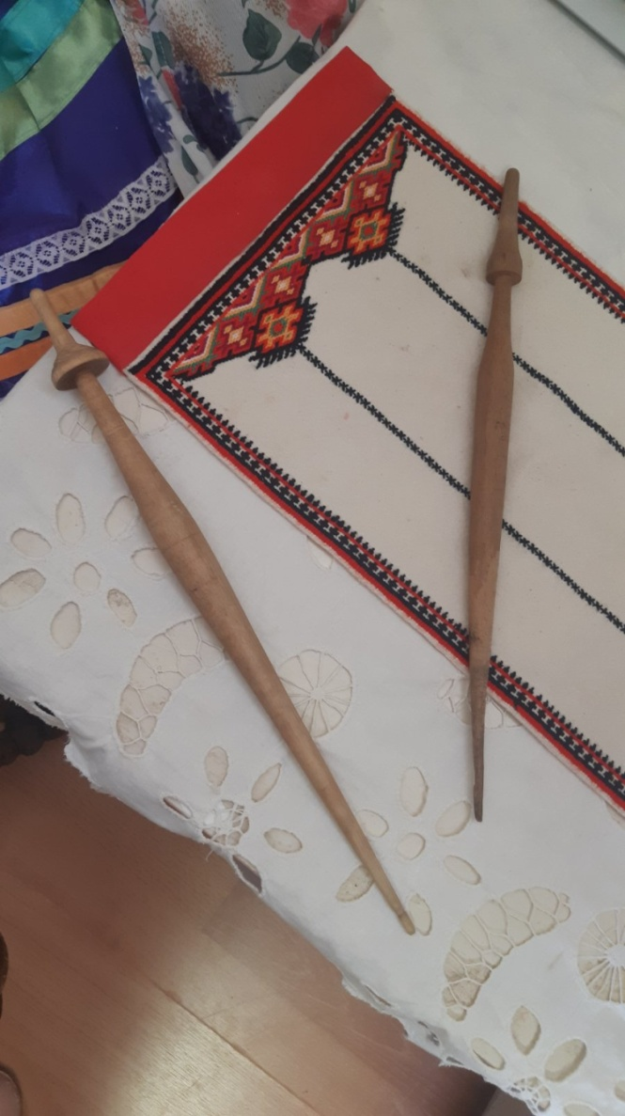
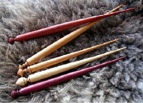
Прядение — это процесс, в результате которого из волокнистой массы получается нить.
Веретено – это ручное прядильное орудие в виде деревянной палочки с заострёнными концами и утолщением посередине.

Slide 27
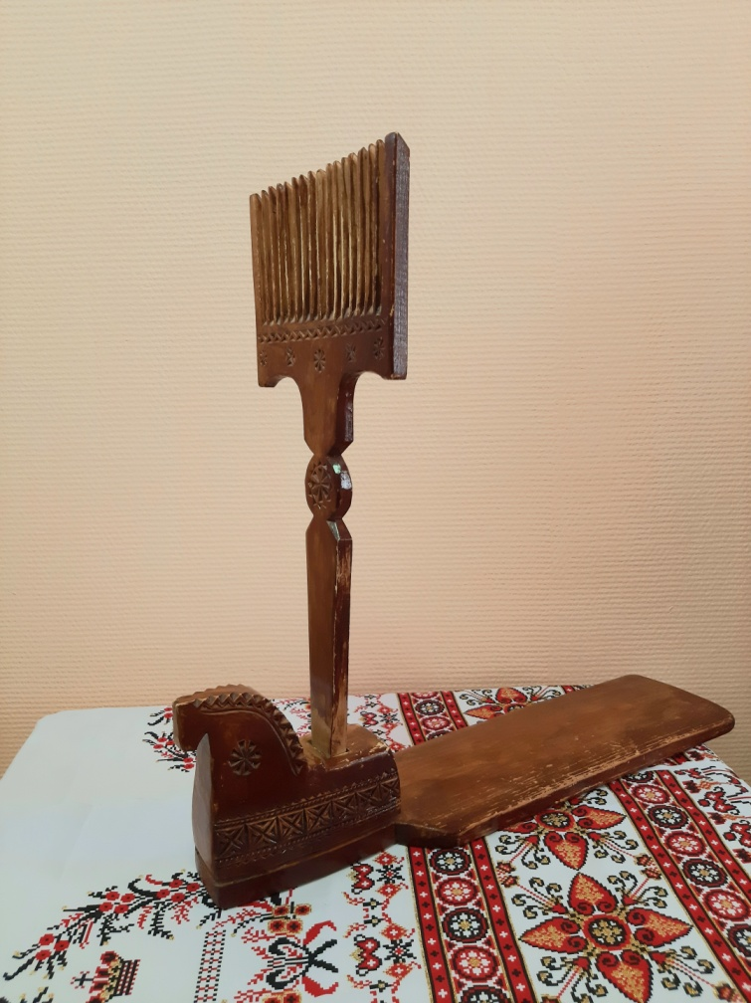
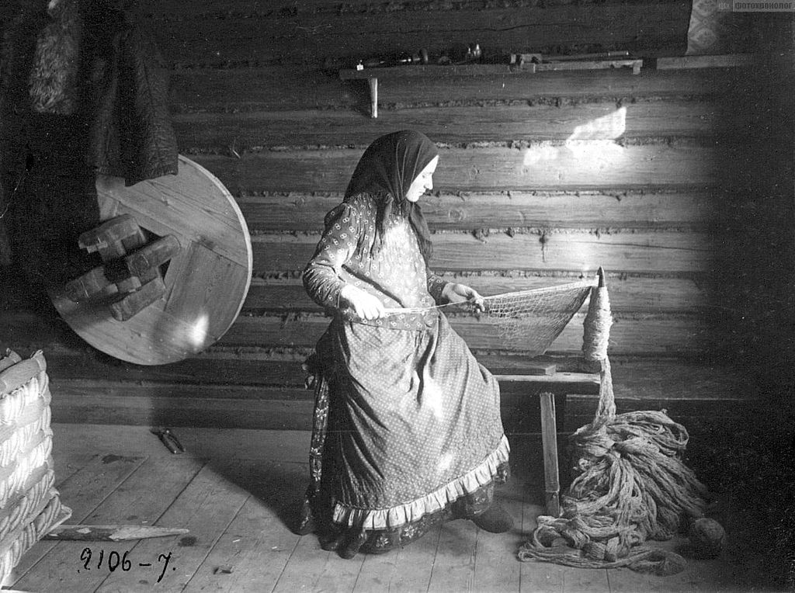
Следующим этапом в истории прялок стало изобретение самопрялки. Прялка деревянная — обязательный предмет крестьянского быта.
Девочки начинали учиться этому ремеслу уже с 8—10 лет.

Slide 28
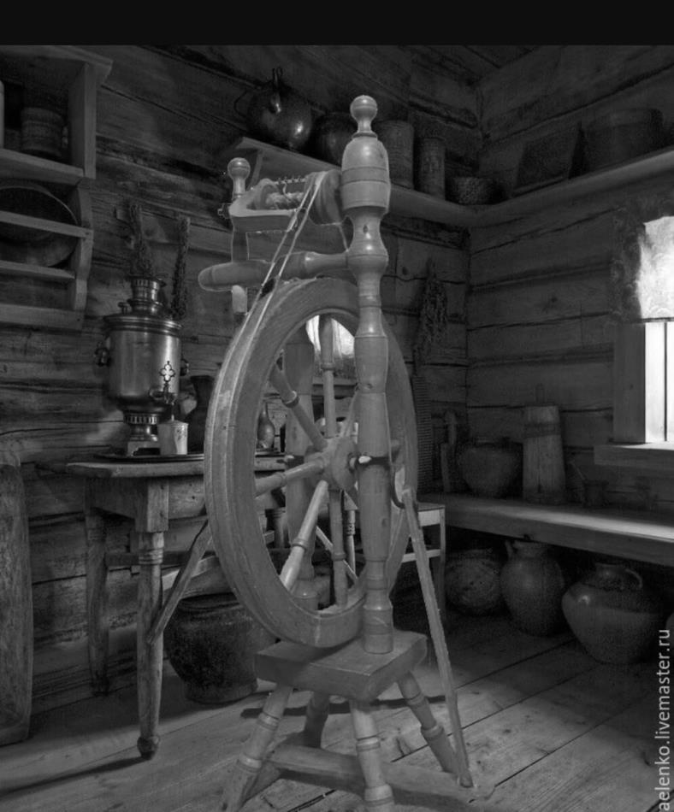
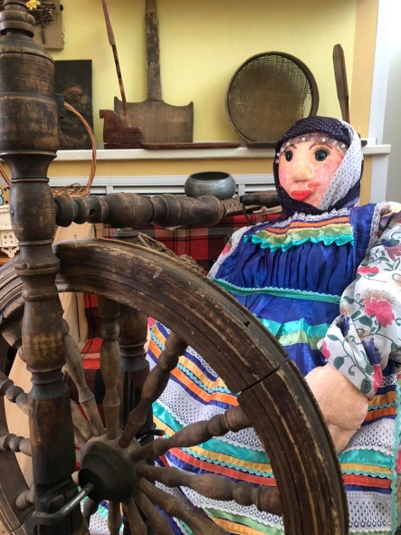
В XVII веке на Руси появились механические прялки. Принцип работы самопрялки в следующем. Большое колесо-маховик пряха вращает ногой с помощью педали.

Slide 29
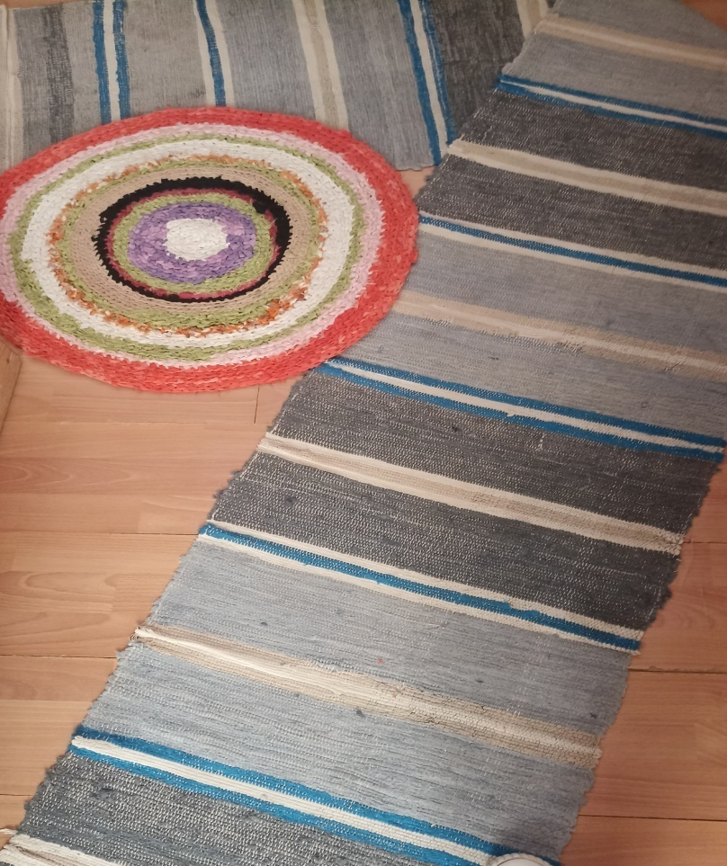
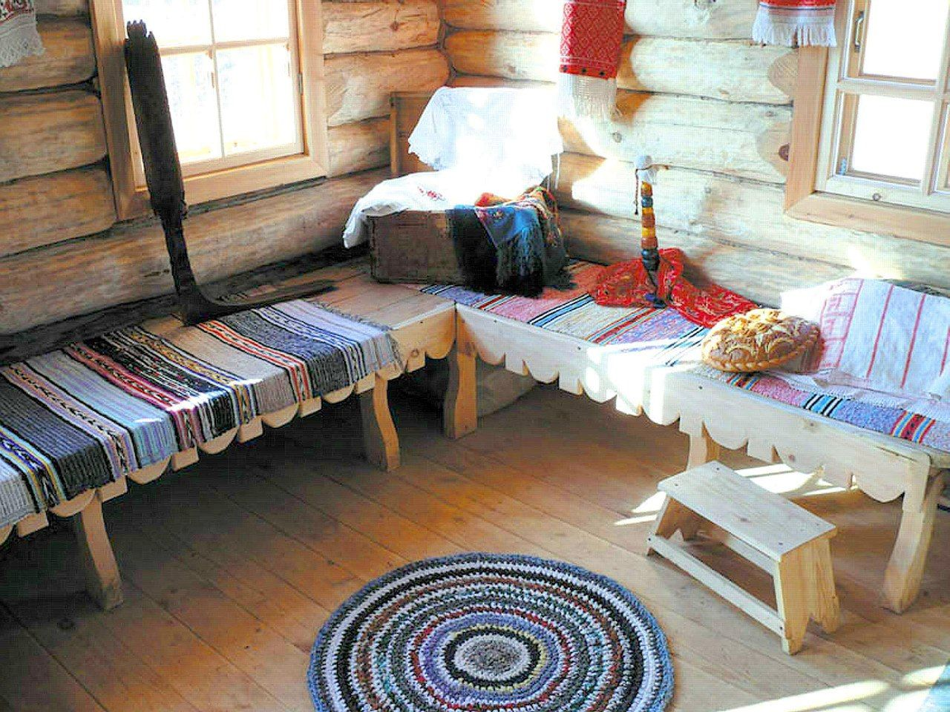
.
Половики нашими предками изготавливались на ткацком стане или плелись крючком, в первом случае они были длинными и узкими, во втором — обычно круглой формы.

Slide 30
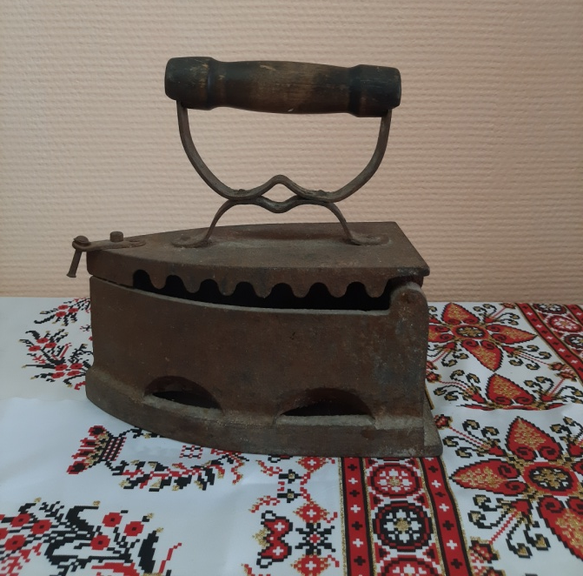
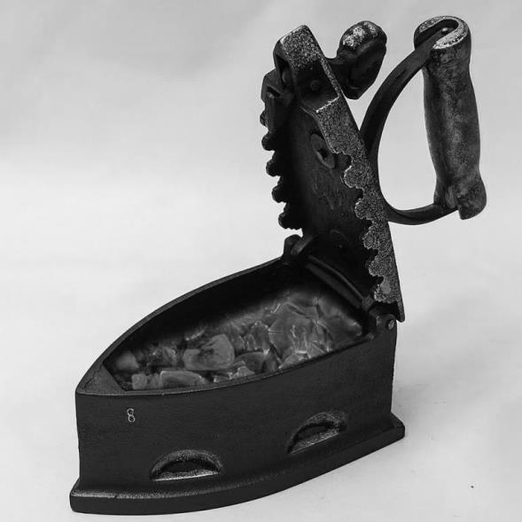
Чугунный угольный утюг помогал хозяйкам разглаживать вещи. Вес такого прибора достигал 10 килограммов, что делало невозможным его использование для деликатных тканей.
Внутрь утюга накладывался уголь и нагревался. После чего им можно было начинать глажку.
Для того чтобы раздуть угли, приходилось усиленно им махать.

Slide 31
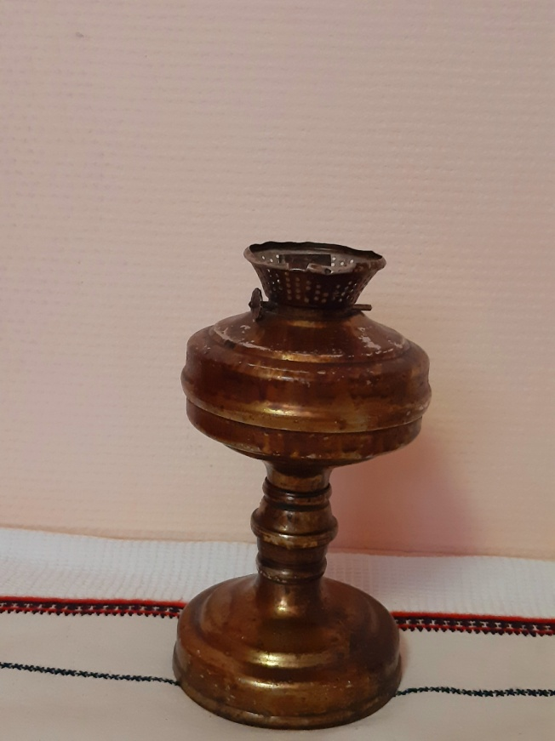
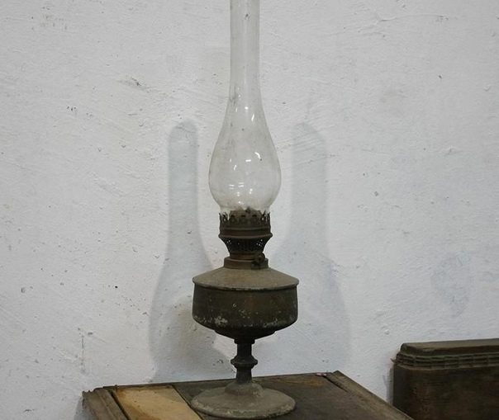
В древние времена единственным источником освещения была свеча
Позже ей на смену пришла так называемая «нефтяная лампа» как прародительница лампы керосиновой.
Долгие десятилетия керосиновые лампы несли в дома людей свет и уют.

Slide 32
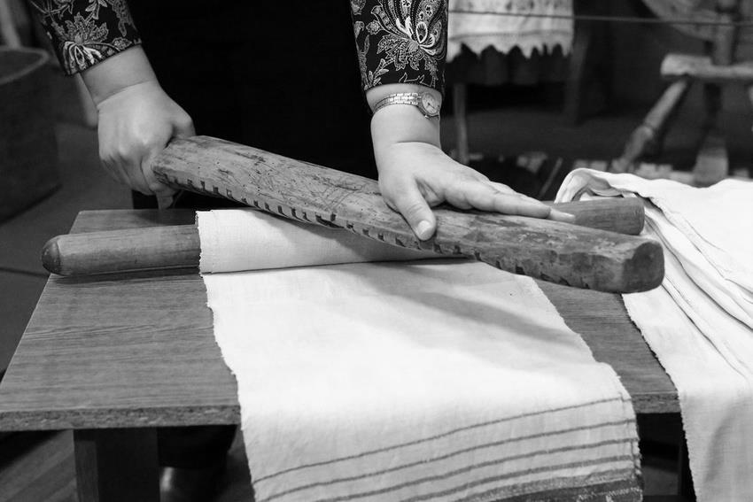
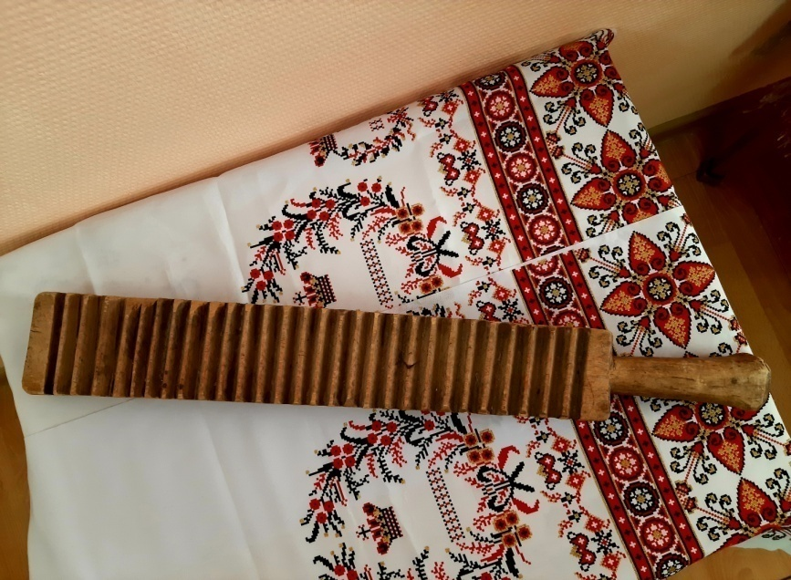
Рубель, он же ребрак, пральник, гранчак, раскатка, качулка - старинный деревянный утюг.
Использовался для отжима, размягчения и разглаживания ткани на скалке катанием (отсюда пословица "Не мытьём, так катаньем"). Валёк, короткий и гладкий, применялся для выбивания мыльной и немыльной воды из стираемого белья.

Slide 33
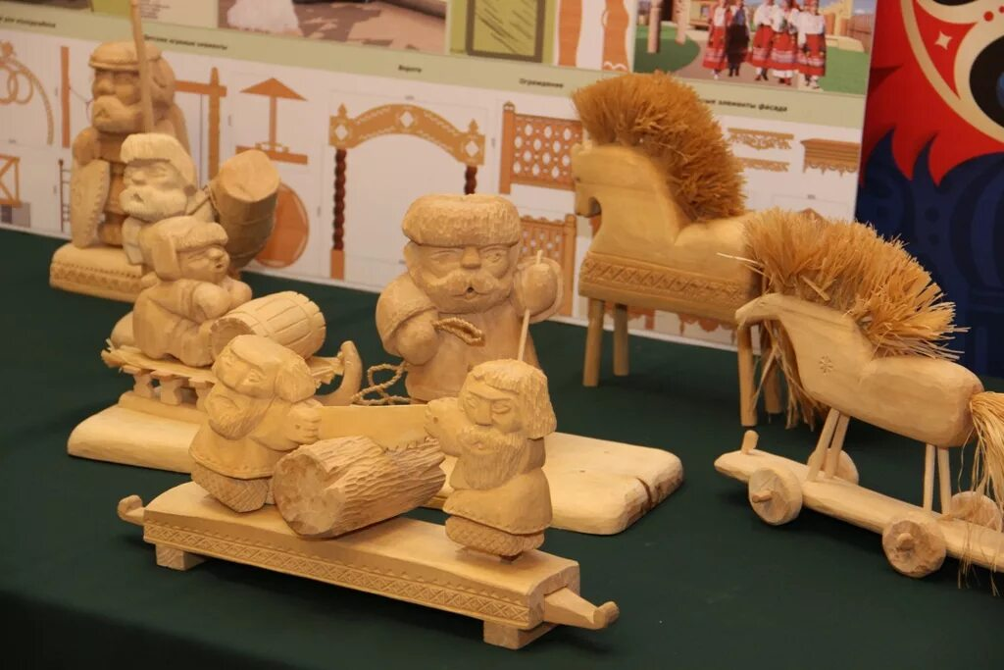
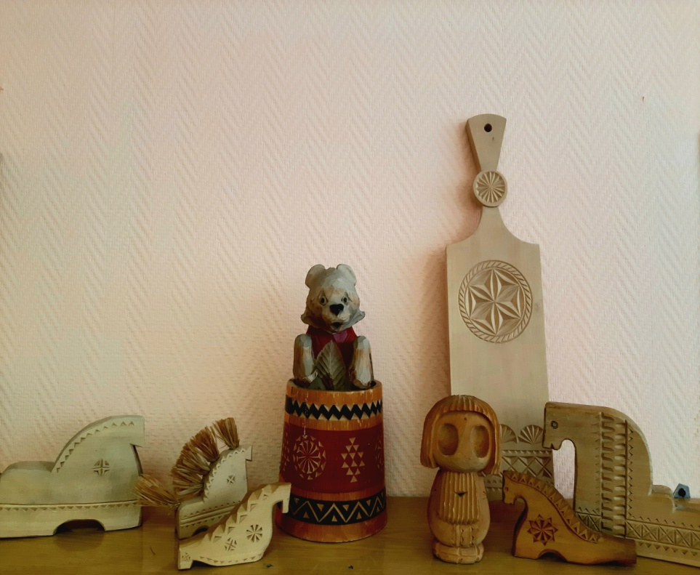
Тавлинская деревянная игрушка
мордовский народный промысел и традиционный мордовский сувенир.

Slide 34
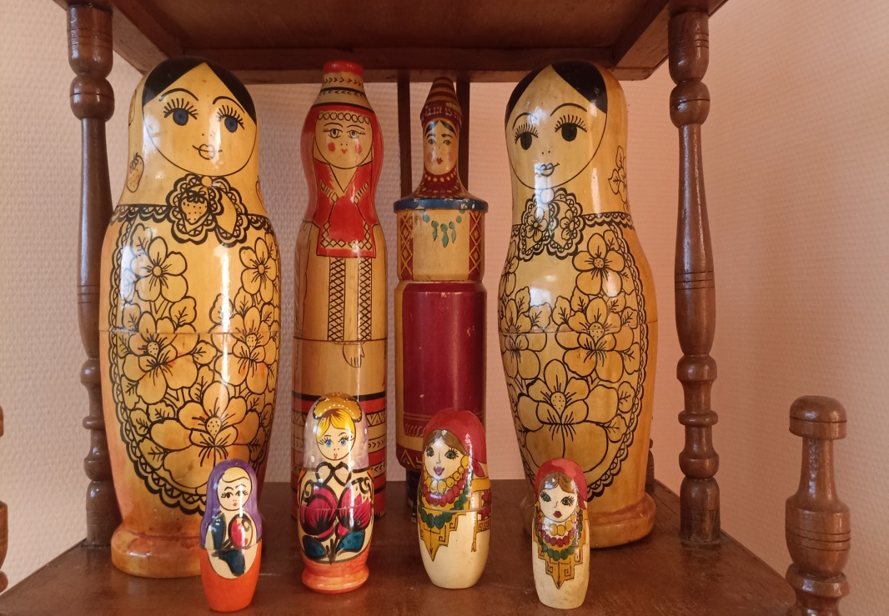
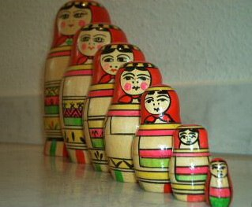
Мордовская матрешка – незаслуженно забытая игрушка, красотой и самобытностью являющая ярчайший пример промыслов Мордовии.

Slide 35
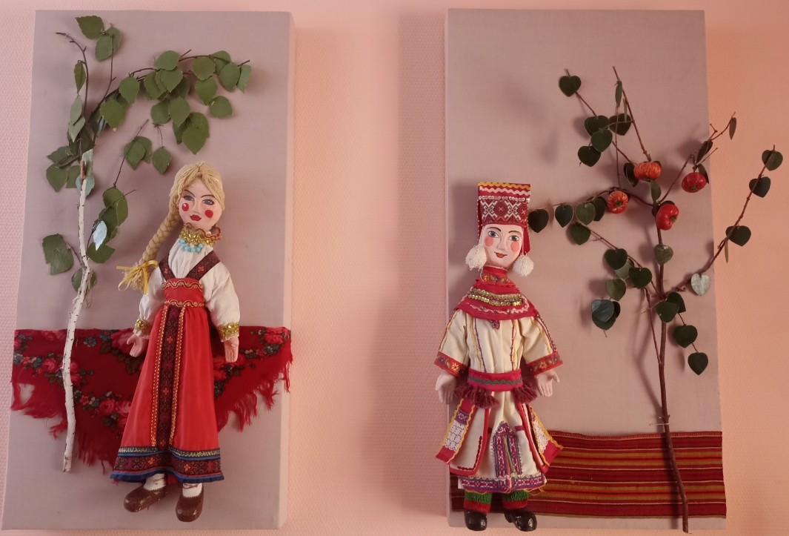
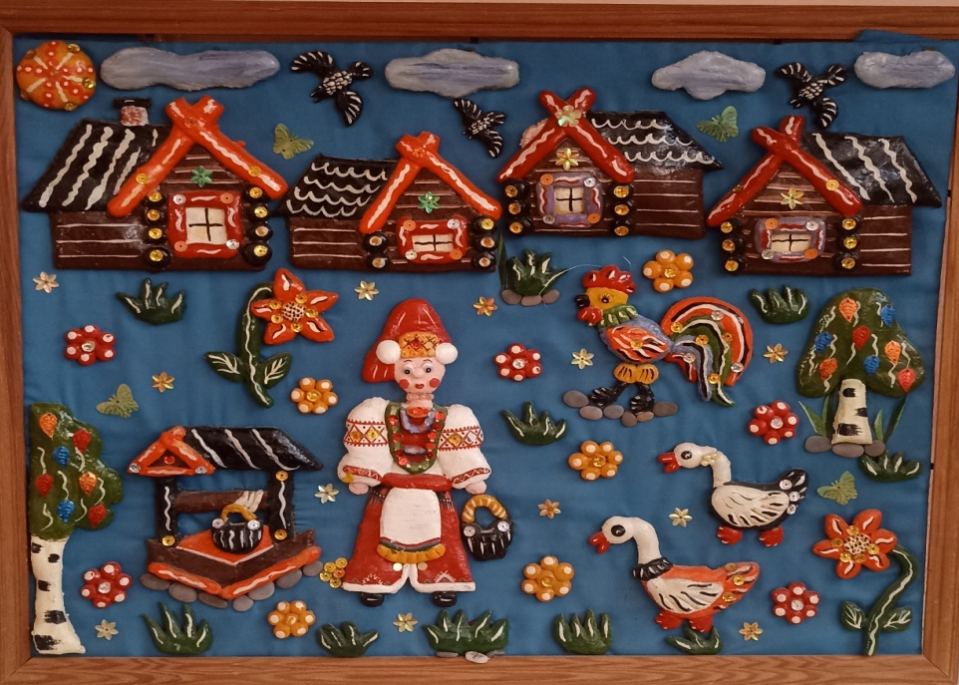
Декоративные настенные панно

Slide 36
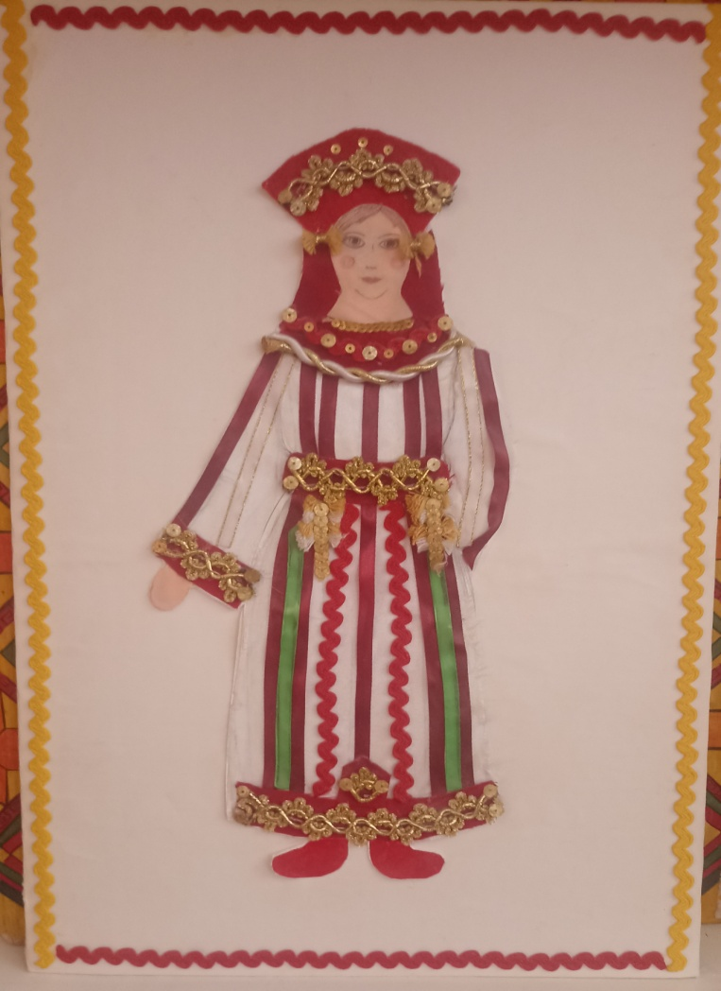
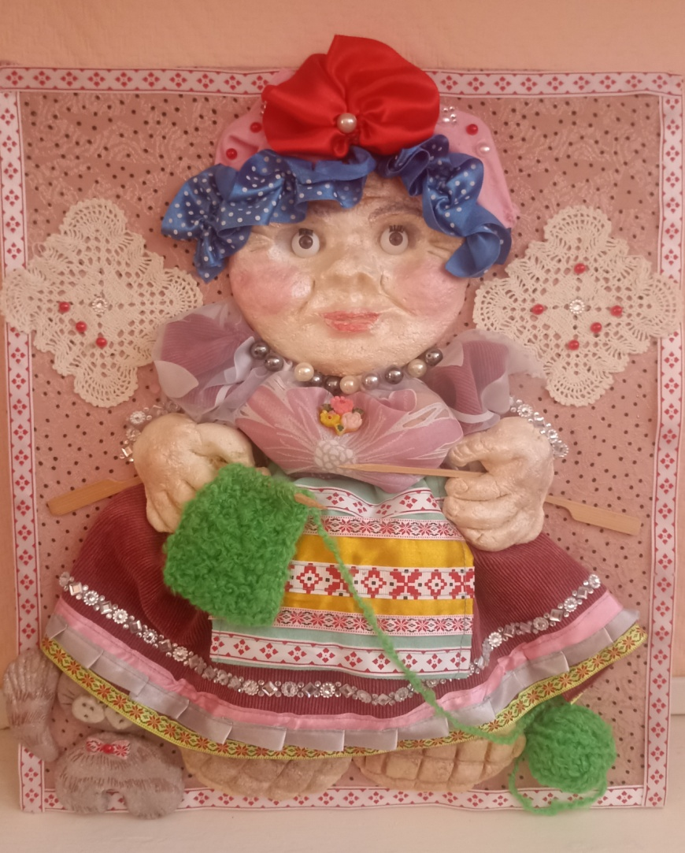
Декоративные настенные панно

Slide 37
Русские народные музыкальные инструменты

Slide 38
Русские народные музыкальные инструменты
Музыкальная поленница
Балалайки

Slide 39
Русские народные музыкальные инструменты
Трещотки круговые, , погремушки музыкальные

Slide 40
Байдяма (Люляма) – традиционный мордовский музыкальный инструмент Для мокшан Рузаевского, Старошайговского районов инструмент назывался байдягой – «гремящей палкой». Он представлял собой украшенный разноцветными лентами и увешанный бубенчиками деревянный посох, которым стучали в такт песен.

Slide 41
Каталог экспонатов
мини-музея МАДОУ
«Народная изба»

Slide 42
№ | Название | Ко-во, шт. | Кто предоставил | История экспонатов
1 | Русская печка | 1 | Творческая группа ДОУ | Изготовили самостоятельно из подручного бросового материала
2 | Образ-икона Богородицы | 1 | Воспитатель ДОУ | Икона нарисована на холсте, была найдена в с. Красное Сельцо Рузаевского района и передана в дар детскому саду
3 | Лавки деревянные | 2 | Изготовлены работниками ДОУ специально для мини-музея
4 | Сундук деревянный | 1 | Родители воспитанников группы №6 | Настоящий старинный сундук, который долгое время использовался в хозяйстве
5 | Деревянная люлька (зыбка) | 1 | Родители воспитанников группы №5 | Родители совместно с воспитателем изготовили люльку самостоятельно для изучения детьми традиций народной культуры

Slide 43
№ | Название | Кол-во, шт. | Кто предоставил | История экспонатов
6 | Самовар | 2 | Родители воспитанников группы №7 | Самовары настоящие, они в действительности использовались родственниками дарителей по прямому назначению
7 | Кукла на самовар | 2 | Творческая группа ДОУ | Сшита самостоятельна, кукла в мордовском костюме
8 | Деревянный комод | 1 | Родители воспитанников группы №5 | Настоящий предмет мебели, ранее использовавшийся родственниками дарителя
9 | Сито | 1 | Родители выпускника ДОУ | Настоящий предмет мебели, ранее использовавшийся родственниками дарителя
10 | Глиняный горшок | 3 | Родители воспитанников группы №5 | Настоящий предмет мебели, ранее использовавшийся родственниками дарителя

Slide 44
№ | Название | Кол-во, шт. | Кто предоставил | История экспонатов
11 | Набор деревянных ложек разных размеров | 1 | Сотрудники ДОУ | Экспонаты переданы для украшения мини-музея национальной культуры
12 | Керамическая посуда | 3 | Сотрудники ДОУ | Экспонаты переданы для украшения мини-музея национальной культуры
13 | Веретено | 2 | Родители воспитанников группы 9 | Экспонаты переданы для украшения мини-музея национальной культуры
14 | Самопрялка | 2 | Воспитатель ДОУ | Самопрялки принадлежали прабабушке воспитателя
15 | Механическая прялка | 1 | Родители воспитанника ДОУ | Прялка долгое время хранилась в подсобном помещении в деревне. После передачи в ДОУ, ее почистили, привели в надлежащий вид и она стала настоящим украшением нашего мини-музея

Slide 45
№ | Название | Ко-во, шт. | Кто предоставил | История экспонатов
16 | Чугунный утюг | 1 | инструктор по физической культуре ДОУ | Экспонаты переданы для украшения мини-музея национальной культуры
17 | Рубель | 2 | Родители воспитанника ДОУ | Экспонаты переданы для украшения мини-музея национальной культуры
18 | Набор русских народных музыкальных инструментов (погремушки, трещотки, музыкальная поленница) | 1 | Изготовлены дедушкой воспитанника группы № 8 | Экспонаты переданы для украшения мини-музея национальной культуры
19 | Корзина плетеная | 2 | Родители воспитанников группы №8 | Экспонаты переданы для украшения мини-музея национальной культуры
20 | Чугунный горшок | 1 | Родители воспитанников группы №9 | Экспонаты переданы для украшения мини-музея национальной культуры

Slide 46
№ | Название | Ко-во, шт. | Кто предоставил | История экспонатов
21 | Плетеные половики | 4 | Федашева Н.В., воспитатель ДОУ | Половики сплетены бабушкой дарителя и долгое время использовались у нее в доме, затем были переданы к нам в музей
22 | Рогатина деревнянная | 1 | Изготовлена творческой группой ДОУ
23 | Куклы, изображающие жителей мордовской деревни | 3 | Изготовлены творческой группой ДОУ

Slide 47
№ | Название | Ко-во, шт. | Кто предоставил | История экспонатов
24 | Декоративные настенные панно | 3 | Изготовлены творческой группой ДОУ
25 | Рушник | 1 | Родители воспитанников группы №8 | Экспонаты переданы для украшения мини-музея национальной культуры
26 | Вязаные салфетки с национальной символикой | 2 | Изготовлены творческой группой ДОУ
27 | Мордовский национальный костюм | 1 | Творческая группа ДОУ

Slide 48
№ | Название | Ко-во, шт. | Кто предоставил | История экспонатов
28 | Лапти | 1 | Родители воспитанников группы №5 | Экспонаты переданы для украшения мини-музея национальной культуры
29 | Кузовок | 1 | Родители воспитанников группы №6 | Экспонаты переданы для украшения мини-музея национальной культуры
30 | Керосиновые лампы | 2 | воспитатель ДОУ | Экспонаты переданы для украшения мини-музея национальной культуры
31 | Мордовские матрешки | 10 | воспитатель ДОУ | Экспонаты переданы для украшения мини-музея национальной культуры

Slide 49
Народная культура передает национальную самобытность народа. Это богатый материал для воспитания любви к Родине. Фольклор, народно-прикладное творчество не только формирует любовь к традициям своего народа, но и обогащает знания детей об окружающей жизни. Народная культура близка детям, доступна их пониманию, так как окружающий мир отражается условно через символические образы. Потому очень важно знакомить детей с настоящими предметами и материалами старины.

Slide 50
Фотоотчет
«Организационно-содержательной
работы с детьми»

